Slide 1
2.4 Ел. част
БЛОК 2: Инсталиране на геотермални системи

Slide 2
Цели на модула
Добре дошли в модула: "Ел.част"
До края на този модул ще можете да:
1. Знаете всички електрически части на системата и как работят
2. Знаете какво да вземете предвид относно безопасността и ефективността
3. Свържете електрическите части
4. Направите оценка на неизправностите и разрешаване на проблемите
Notes:
Guidelines for the Trainer
This .ppt file is a template to be used from VET providers in order for them to prepare the training material.
We suggest 30 up to 40 .ppt slides for one (1) hour of the training program.
There are 3 predefined slides to be filled in by you, entitled “Module Objectives”, “Conclusion”, “End of module”.
Material should be sent in editable format.
Suggested font: Arial
Required font size: 16
Suggested line spacing: 1,5
ppt/pptx file should have a clear structure and defined units and unique slide titles
ppt/pptx slide contents should not exceed the predefined margins
Images, diagrams etc should be accompanied with a description
If you want to include comprehension questions (multiple choice, multiple responses, true/false, matching etc.) to enhance users’ understanding of the theory, you should embody them in the ppt/pptx file.
Questions that will be used for self assessment and final assessment quizzes should follow a predefined format that will be sent from SQLearn in an .xls file

Slide 3
Електрическа мрежа
Топлинната помпа се нуждае от електричество като външен източник на енергия, така че термопомпата трябва да бъде свързана към електрическата мрежа.
1. Изисквания към инсталацията
2. Окабеляване на термопомпата

Slide 4
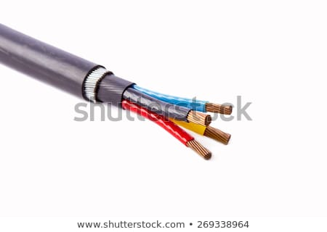
Окабеляване - Изисквания към инсталацията
Бъдете сигурни, че имате предвид електрическата инсталация.
Вашата термопомпа се нуждае от собствена захранваща връзка със собствен предпазител / защитен превключвател.
В зависимост от вашата термопомпа
и натоварването им ще ви трябват
най-малко три фази с подходящия ток.
Notes:
Picture shutterstock

Slide 5
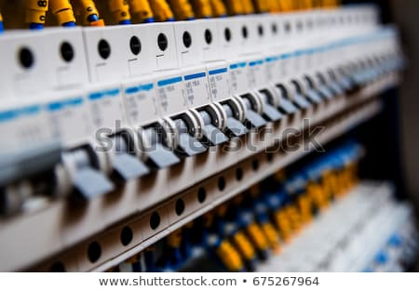
Окабеляване - Изисквания към инсталацията
Уверете се, че в кутията с предпазители има достатъчно допълнително място за инсталиране
- Допълнителни линии за безопасност
- Възможен допълнителен електромер
Notes:
Picture shutterstock

Slide 6
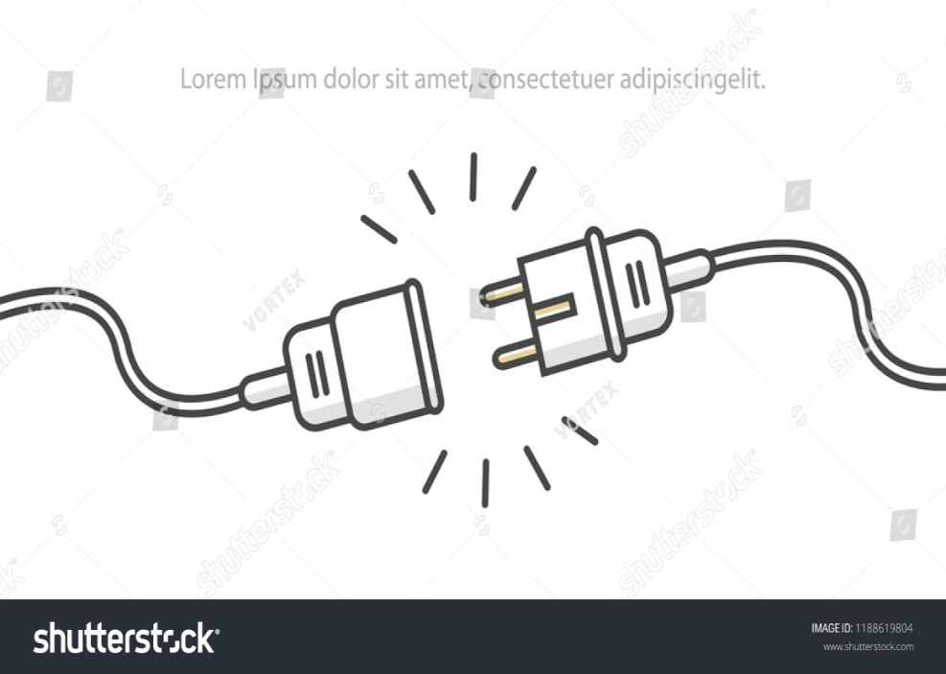
Електрическа мрежа
Бъдете сигурни, че имате предвид електрическата инсталация.
Вашата термопомпа се нуждае от собствена захранваща връзка със собствен предпазител / защитен превключвател.
В зависимост от вашата термопомпа
и натоварването им ще ви трябват
най-малко три фази с подходящия ток.
Notes:
Picture shutterstock

Slide 7
Електрическа мрежа
Уверете се, че използвате правилното напречно сечение на кабела за електрическата инсталация.
Правилният размер трябва да бъде посочен в информационния лист за термопомпата.
Пример (термопомпа Vaillant flexoTHERM)
- Трифазен променлив ток (400V)
- Заземителен проводник
- Неутрален проводник
Notes:
Picture shutterstock

Slide 8
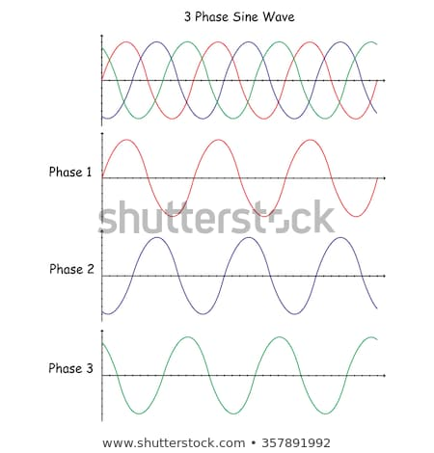
Електрическа мрежа
Бъдете сигурни, че се свързвате с правилна фаза
В противен случай компресорът на термопомпата не може да работи правилно.
Най-лошият случай може да бъде сериозна повреда в относително кратко време.
Notes:
Picture shutterstock

Slide 9
Електрическа мрежа
Възможно е да има няколко незадължителни функции, които трябва да бъдат свързани.
Информационният лист за термопомпата ви предоставя цялата необходима информация. Възможните функции могат да бъдат:
- Свързване на манометричния превключвател за солевия разтвор - превключвателят може да изключи цикъла на хладилния агент
- Термостат за регулиране на максималната топлина в отоплителната система (например система за подово отопление)
- Температурен сензор за резервоара за гореща вода

Slide 10
Окабеляване - Изисквания към инсталацията
Електрическата инсталация може да се извърши само от квалифициран специалист.
Имайте предвид местното законодателство, на когото е разрешено да работи по електрическата инсталация.
Риск от фатално нараняване от електрически ток!
Notes:
Picture shutterstock

Slide 11
Топлинна помпа и интелигентни мрежи
Нарастващият дял на възобновяемата електроенергия води до все по-големи колебания на натоварването в електрозахранването.
По-интелигентното използване на електрическия ток често се отнася към контекста на "интелигентните мрежи".
Това означава, че компенсирането на колебанията е интелигентно - електрически задвижвани термопомпи могат да бъдат едно решение за интелигентните мрежи.
Интелигентните термопомпи с активирана мрежа предлагат възможности за комуникация с електрическите мрежи, за да дадат възможности за взаимодействие.
Електрическата енергия може да бъде променена в топлина чрез термопомпа с включена интелигентна мрежа и да съхранява тази енергия по подходящ начин (като топлина, а не като електрическа енергия)
Notes:
Guidelines for the Trainer
This .ppt file is a template to be used from VET providers in order for them to prepare the training material.
We suggest 30 up to 40 .ppt slides for one (1) hour of the training program.
There are 3 predefined slides to be filled in by you, entitled “Module Objectives”, “Conclusion”, “End of module”.
Material should be sent in editable format.
Suggested font: Arial
Required font size: 16
Suggested line spacing: 1,5
ppt/pptx file should have a clear structure and defined units and unique slide titles
ppt/pptx slide contents should not exceed the predefined margins
Images, diagrams etc should be accompanied with a description
If you want to include comprehension questions (multiple choice, multiple responses, true/false, matching etc.) to enhance users’ understanding of the theory, you should embody them in the ppt/pptx file.
Questions that will be used for self assessment and final assessment quizzes should follow a predefined format that will be sent from SQLearn in an .xls file

Slide 12
Топлинна помпа и интелигентни мрежи
В Германия съществува етикет за интелигентни термопомпи
Преглед на термопомпите на SG Ready: https://www.waermepumpe.de/normen-technik/sg-ready/sg-ready-datenbank/
Notes:
Pictuer: Bundesverband Wärmepumpe

Slide 13
Топлинна помпа и интелигентни мрежи
Дори термопомпите, „готови за интелигентна мрежа“, все още нямат приложения на пазара.
Но за трансформацията на цялата енергийна система свързването на секторите е един от начините за регулиране.
Топлинните помпи са ефикасен вариант за свързване на електрическата мрежа с опцията за съхранение на топлина в частни домакинства.

Slide 14
Тарифа за електричество за термопомпи
В Германия съществуват различни тарифи за ток за термопомпи
Какво означава това?
Ще получите специална тарифа за вашата термопомпа с по-ниска цена на всяка доставена kWh електроенергия.
От друга страна се нуждаете от втори електромер (за тарифата) с допълнителна основна такса.
В допълнение доставчикът на електроенергия настоява за ежедневно извън работно време, обикновено два или три пъти по 2 часа (~ 4-6 часа на ден), което трябва да се вземе предвид по време на оразмеряването на термопомпата.

Slide 15
Тарифа за електричество за термопомпи
Пример
Инсталирали сте термопомпа с натоварване от 10 kW с SPF от 4 до 2000 часа с пълно натоварване годишно. Като цяло ще ви трябва 8000 кВтч електроенергия годишно.
Нормална тарифа: 25 Cent / kWH - 2000 € / a
Тарифа за специална термопомпа: 20 Cent / kWh + 120 € / основна такса - 1720 € / a

Slide 16
Тарифа за електричество за термопомпи
Печеливша ли е тарифата за специална термопомпа?
Notes:
Pictuer: HS BO

Slide 17
Тарифа за електричество за термопомпи
Тарифа за електричество за термопомпи
- Помислете за адаптиране на натоварването на термопомпата
Дневен коефициент на
извънработно време фактор за натоварването
2*2h = 4h 24h/(24h-4h) = 24/20 = 1,2
3*2h = 6h 24h/(24h-6h) = 24/18 = 1,34

Slide 18
Тарифа за електричество за термопомпи
Пример
Отоплителното натоварване на вашата сграда е 10 kW.
Но вие използвате специална тарифа за термопомпа с ежедневно извън време три пъти по 2 часа, общо 6 часа.
За да изберете правилния товар за вашата термопомпа, трябва да умножите натоварването на отоплението на вашата сграда с коефициента за натоварването (6 часа почивка на ден)
10 kW * 1,34 - 13,4 kW - Натоварването на вашата термопомпа трябва да бъде 13,4 kW

Slide 19
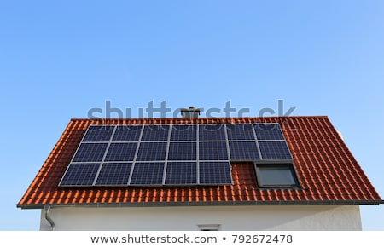
Топлинна помпа и PV
Изглежда, че е добра идея да комбинирате термопомпа с PV-слънчева система
Топлинната помпа се нуждае от електричество, за да работи, което може (частично) да се осигурява от PV-слънчева система. Така че вие ​​сте в състояние да комбинирате възобновяема електрическа енергия (PV) с възобновяема топлина (геотермална термопомпа)
Notes:
pic: shutterstock

Slide 20
Топлинна помпа и PV
По време на уроците в клас ще:
- Опишете комбинирана соларна система PV / термопомпа
- Обсъдете опцията за акумулаторна батерия
- Изчислите търсенето на пространство (на покрива) за фотоволтаичните модули, финансовите аспекти на системата и обема на покритие от фотоволтаичната система
За първо впечатление погледнете тук
https://www.greensquare.co.uk/blog/2017/8/4/solar-pv-and-heat-pump-combination-does-it-work
Notes:
German https://broschueren.nordrheinwestfalendirekt.de/herunterladen/der/datei/leitfaden-wp-pv-final-2016-pdf/von/leitfaden-waermepumpe-kombination-von-waermepumpe-und-photovoltaik/vom/energieagentur/2110

Slide 21
Заключение
Вече завършихте модула "Ел.част" и вие:
1. Знаете всички електрически части на системата и как работят
2. Знаете какво да имате предвид относно безопасността и ефективността
3. Умеете да свързвате електрическите части
4. Може да оцените неизправносттите и да разрешите проблемите

Slide 22
Край на Частта
2.4 Ел.част

